Slide 1
Презентация уголка по национальному воспитанию
Средняя группа №12

Slide 2
Методическая литература

Slide 3
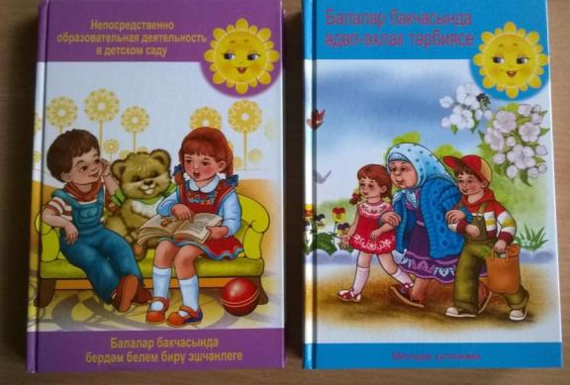

Slide 5
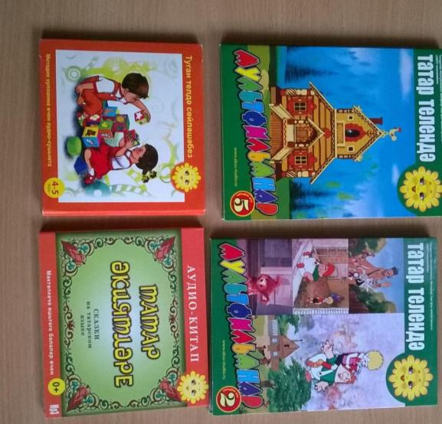
Аудио и видио приложение

Slide 6
Раздаточный и демонстрационный материал
Подпись

Slide 7
дидактические игры

Slide 8
Кубики «достопримечательности Казани»
Составь узор на: сапоге, тюбетейке, калфаке, фартуке, вазе.

Slide 9
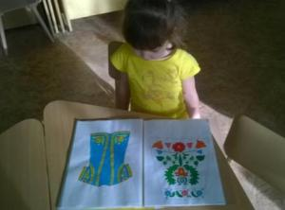

Slide 10
Разные папки

Slide 11
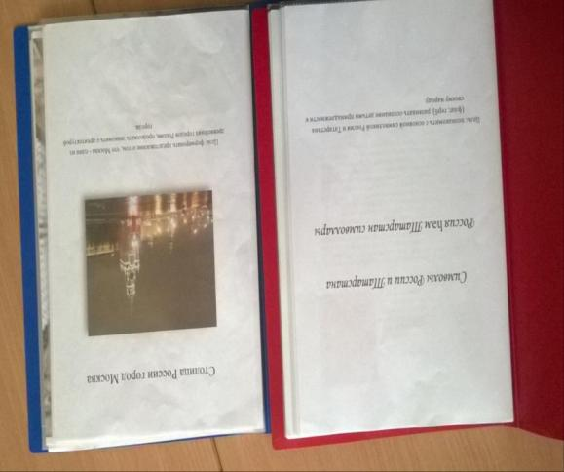

Slide 12
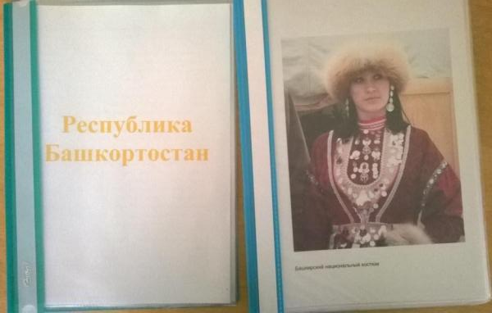
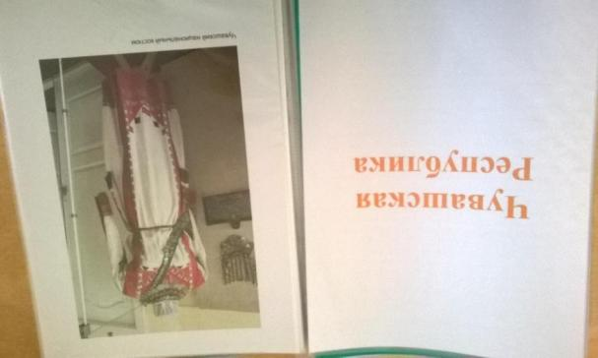

Slide 13
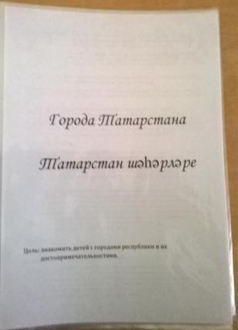
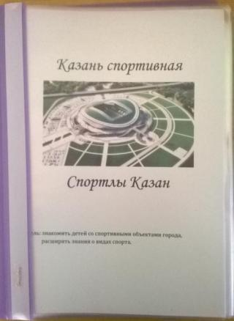

Slide 14
Куклы в национальном костюме- русский
Куклы в национальном костюме- татарский

Slide 15
Уголок по национальному воспитанию
Ширма «костюмы разных народов»

